Slide 1





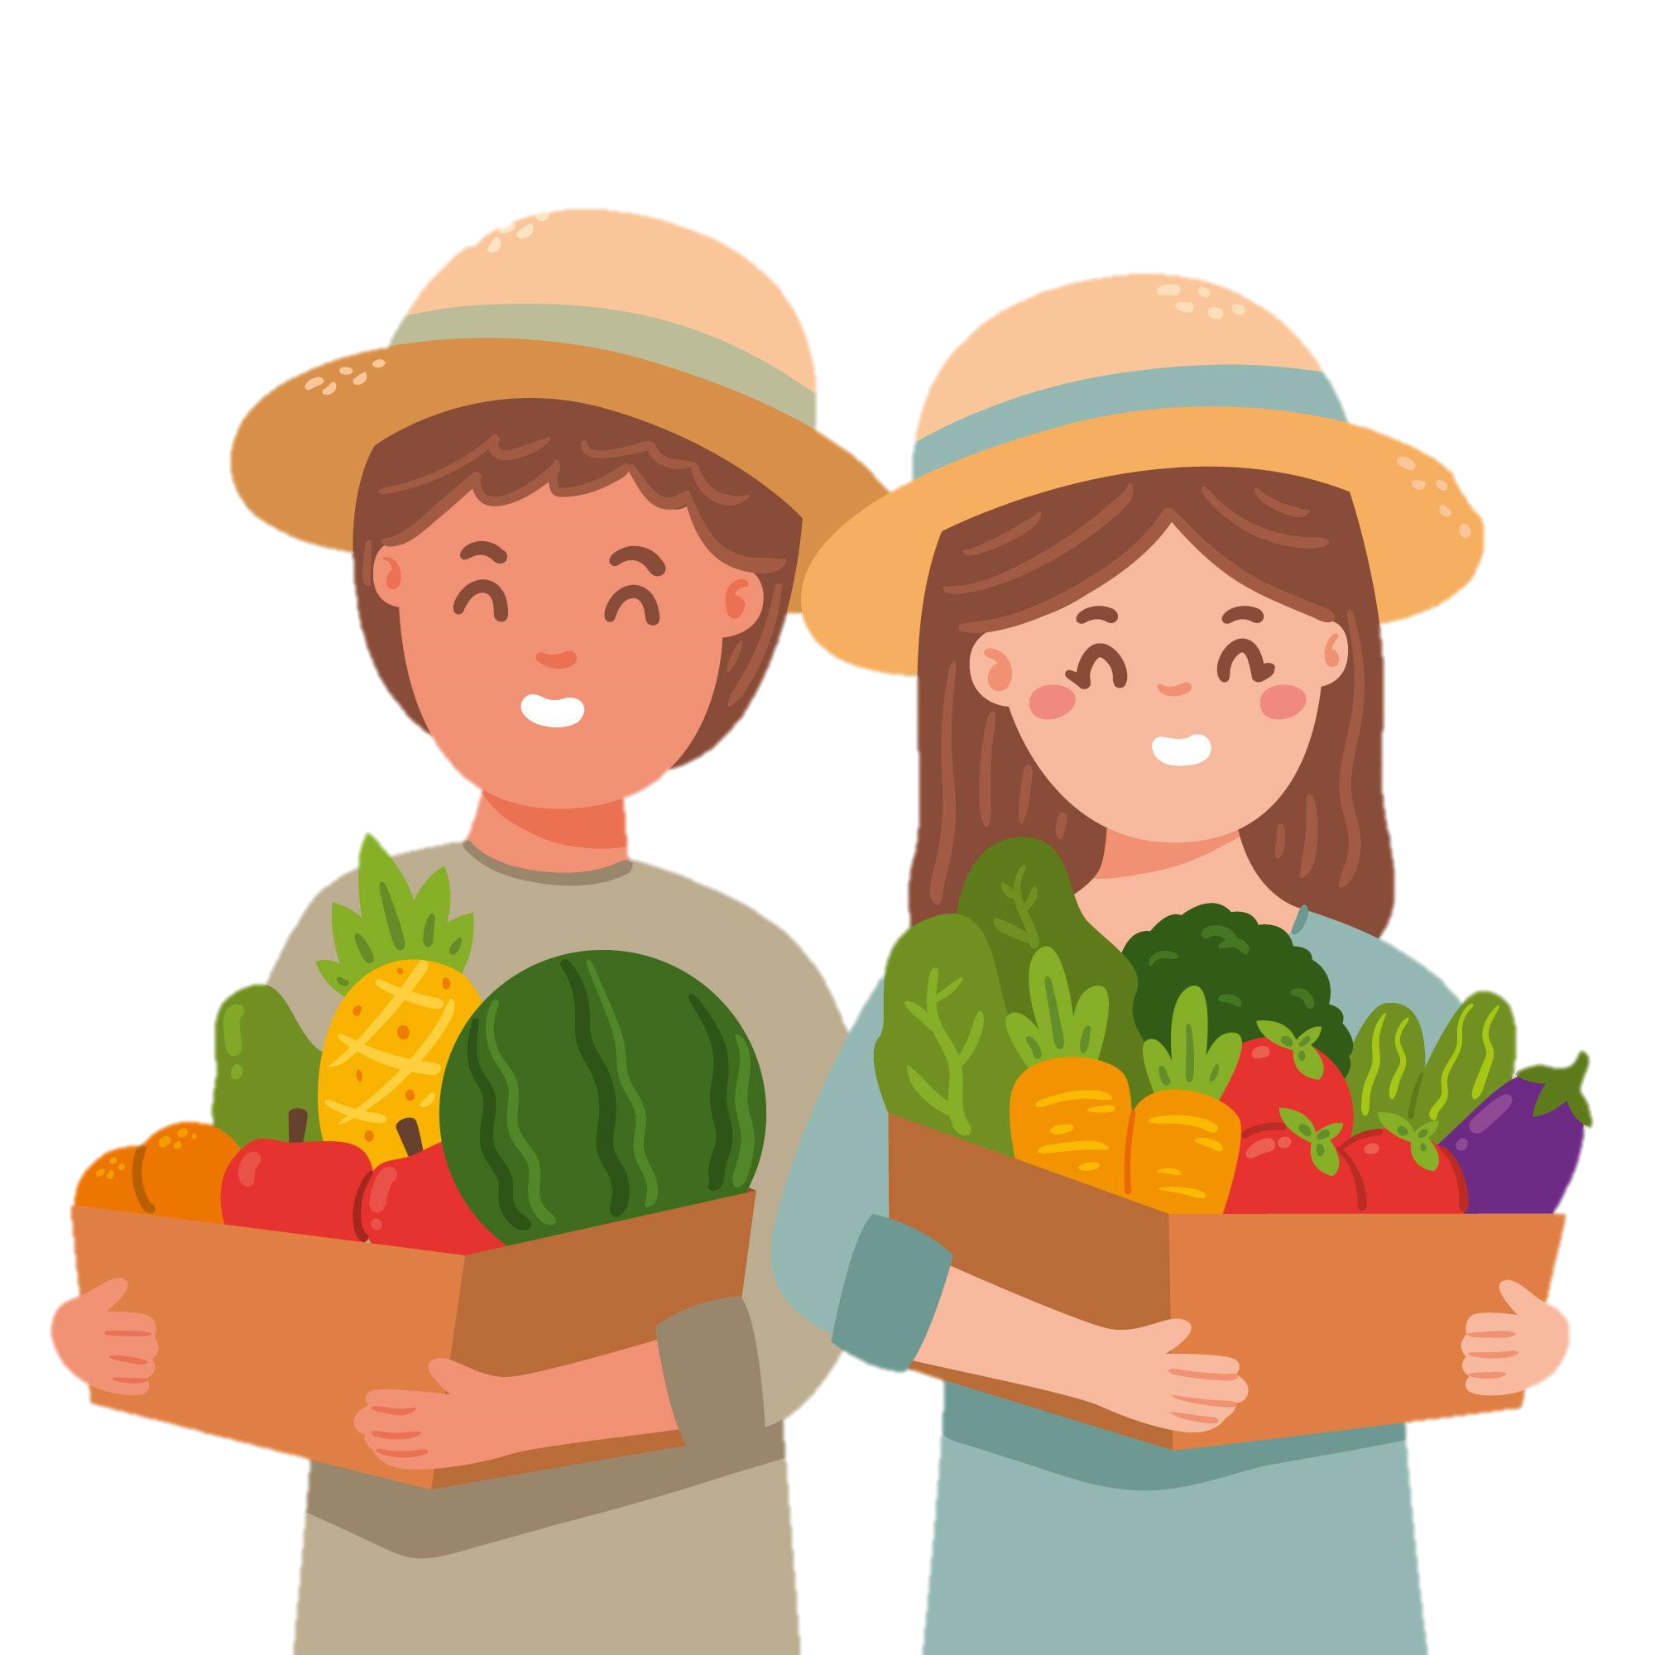







Slide 2




Slide 3


Slide 4


Slide 5
1
Chọn câu trả lời đúng.
Rô-bốt cùng các bạn làm những món đồ chơi tái chế để bán lấy tiền ủng hộ đồng bào lũ lụt.
Rô-bốt đã ghi lại số tiền thu được trong mỗi ngày thành dãy số liệu như sau: 180 000 đồng, 70 000 đồng, 125 000 đồng, 80 000 đồng, 100 000 đồng.
Hỏi có bao nhiêu ngày nhóm bạn thu được nhiều hơn 100000 đồng từ hoạt động đó?
A. 1 ngày
B. 2 ngày
C. 3 ngày
D. 4 ngày

Slide 6
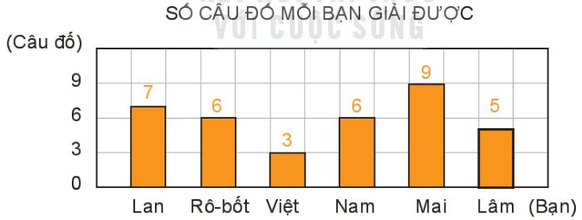
Rô-bốt đã thu thập, phân loại và ghi chép số câu đố mỗi bạn giải được rồi vẽ biểu đồ dưới đây.
2
Dựa vào biểu đồ và trả lời câu hỏi.
a) Trong số 6 bạn, bạn nào giải được nhiều câu đố nhất? Bạn nào giải được ít câu đố nhất?
b) Biết các bạn đã giải các câu đố khác nhau. Hỏi 6 bạn đã giải được tất cả bao nhiêu câu đố?
c) Trung bình mỗi bạn giải được bao nhiêu câu đố?

Slide 7
Rô-bốt đã thu thập, phân loại và ghi chép số câu đố mỗi bạn giải được rồi vẽ biểu đồ dưới đây.
2
a) Trong số 6 bạn, bạn nào giải được nhiều câu đố nhất? Bạn nào giải được ít câu đố nhất?
- Bạn giải được nhiều câu đố nhất là:
Bạn Mai
- Bạn giải được ít câu đố nhất là:
Bạn Việt

Slide 8
Rô-bốt đã thu thập, phân loại và ghi chép số câu đố mỗi bạn giải được rồi vẽ biểu đồ dưới đây.
2
b) Biết các bạn đã giải các câu đố khác nhau. Hỏi 6 bạn đã giải được tất cả bao nhiêu câu đố?
6 bạn đã giải được tất cả số câu đố là:
7 + 6 + 3 + 6 + 9 + 5 = 36 (câu đố)

Slide 9
Rô-bốt đã thu thập, phân loại và ghi chép số câu đố mỗi bạn giải được rồi vẽ biểu đồ dưới đây.
2
c) Trung bình mỗi bạn giải được bao nhiêu câu đố?
Trung bình mỗi bạn giải được số câu đố là:
(7 + 6 + 3 + 6 + 9 + 5) : 6 = 6 (câu đố)

Slide 10
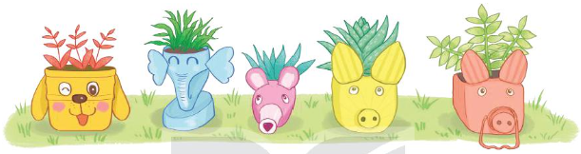
Mai và Mi cùng nhau làm chậu cây tái chế từ vỏ chai. Số chậu cây mà hai chị em hoàn thành trong mỗi ngày được ghi lại thành dãy số liệu như sau: 2, 3, 5, 5, 5, 8, 8, 10, 12, 12.
3
Dựa vào dãy số liệu và trả lời câu hỏi.
a) Trong một ngày, Mai và Mi làm được nhiều nhất bao nhiêu chậu cây?
b) Trung bình mỗi ngày hai chị em làm được bao nhiêu chậu cây?

Slide 11
Mai và Mi cùng nhau làm chậu cây tái chế từ vỏ chai. Số chậu cây mà hai chị em hoàn thành trong mỗi ngày được ghi lại thành dãy số liệu như sau: 2, 3, 5, 5, 5, 8, 8, 10, 12, 12.
3
a) Trong một ngày, Mai và Mi làm được nhiều nhất bao nhiêu chậu cây?
a) Trong một ngày, Mai và Mi làm được nhiều nhất 12 chậu cây.

Slide 12
Mai và Mi cùng nhau làm chậu cây tái chế từ vỏ chai. Số chậu cây mà hai chị em hoàn thành trong mỗi ngày được ghi lại thành dãy số liệu như sau: 2, 3, 5, 5, 5, 8, 8, 10, 12, 12.
3
b) Trung bình mỗi ngày hai chị em làm được bao nhiêu chậu cây?
b) Trung bình mỗi ngày hai chị em làm được số chậu cây là:
(2 + 3 + 5 + 5 + 5 + 8 + 8 + 10 + 12 + 12) : 10 = 7 (chậu cây)

Slide 13
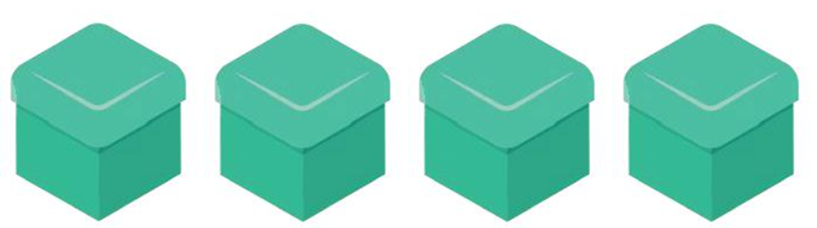
Việt có 4 chiếc hộp. Trong đó có 1 hộp đựng kẹo và 3 hộp đựng tẩy bút chì.
4
a) Các sự kiện có thể xảy ra là:
- Việt lấy được chiếc hộp đựng kẹo
- Việt lấy được chiếc hộp đựng tẩy bút chì.
a) Chọn 1 trong 4 hộp đó, mở hộp và quan sát đồ vật bên trong hộp. Nêu các sự kiện có thể xảy ra.

Slide 14
Việt có 4 chiếc hộp. Trong đó có 1 hộp đựng kẹo và 3 hộp đựng tẩy bút chì.
4
b) Chọn 1 hộp bất kì trong số 4 hộp, quan sát đồ vật trong hộp, ghi lại kết quả vào bảng kiểm đếm (theo mẫu). Sau đó, đóng hộp lại và đảo vị trí các hộp đó. Thực hiện 10 lần như vậy.
Chọn được hộp đựng kẹo | ?
Chọn được hộp đựng tẩy bút chì | ?

Slide 15
Việt có 4 chiếc hộp. Trong đó có 1 hộp đựng kẹo và 3 hộp đựng tẩy bút chì.
4
c) Dựa vào kết quả kiểm đếm, hãy so sánh số lần xuất hiện của hai sự kiện đó.
Số lần xuất hiện của tẩy bút chì nhiều hơn kẹo.

Slide 16


